Slide 1
D
E
S
I
G
N
P
A
T
T
E
R
N

Slide 2
Chapter 7 State pattern – 상태 머신 다이어그램
<선풍기 상태 머신 다이어그램>
Active
상태 전이
ON
ON
switch_off/turnoff()
상태
switch_on[power_exists]/turnon()
stop/suspend()
OFF
OFF
switch_on[power_exists]/turnon()
run/operate()
switch_off/turnoff()
stop/suspend()
WORKING
run/operate()
시작
WORKING
‘이벤트(인자 리스트)[조건]/액션＇
switch_off/turnoff()
Notes:
상태와 상태 변화를 모델링하는 도구 – 상태 머신 다이어그램
복합상태와 보조 상태로 간단하게 표현 가누ㅡㅇ

Slide 3

Chapter 7 State pattern – 형광등 만들기
<형광등의 상태 머신 다이어그램>
off_button_pushed
OFF
on_button_pushed
on_button_pushed
off_button_pushed
ON

Slide 4
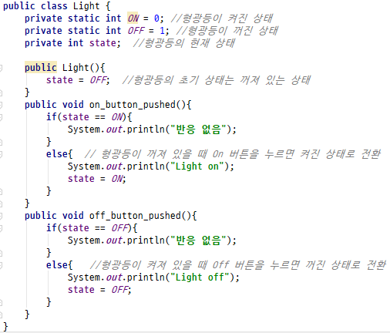
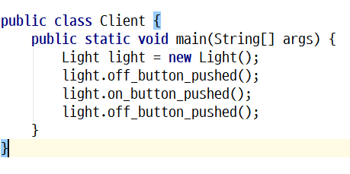
Chapter 7 State pattern – 형광등 만들기_CODE

Slide 5
Chapter 7 State pattern – 형광등 만들기_취침등 상태 추가
<‘취침등’ 상태를 추가한 형광등의 상태 머신 다이어그램>
off_button_pushed
OFF
on_button_pushed
off_button_pushed
ON
on_button_pushed
off_button_pushed
on_button_pushed
SLEEPING

Slide 6
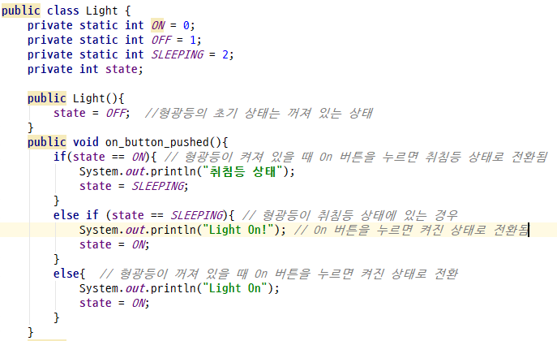
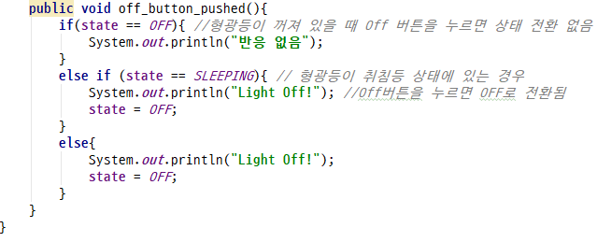
Chapter 7 State pattern – 형광등 만들기_문제점_CODE
Notes:
복잡한 조건문에 상태 변화가 숨어 있는 경우 상태변화가 어떻게 이루어지는지 이해하기 어렵고 상태 추가에 맞춰 모든 메서드를 수정해야함..

Slide 7
Chapter 7 State pattern – 형광등 만들기_해결책
- 상태를 클래스로 분리하여 캡슐화
- 상태에 의존적인 행위들도 상태 클래스에 같이 둠
Light
-state:State
+on_button_pushed()
+off_button_pushed()
+setState(state:State)
<<interface>>
State
-+on_button_pushed(light:Light)
+off_button_pushed(light:Light)
ON
-+on_button_pushed(light:Light)
+off_button_pushed(light:Light)
OFF
-+on_button_pushed(light:Light)
+off_button_pushed(light:Light)

Slide 8
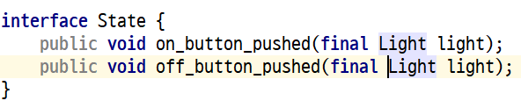
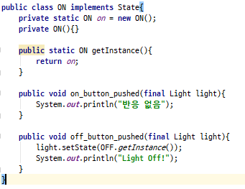
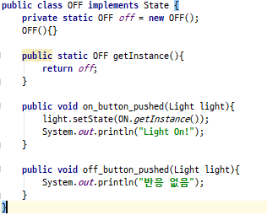
Chapter 7 State pattern – 형광등 만들기_해결책_CODE
Notes:
상태 변화가 생길 때마다 새로운 객체를 생성하여 메모리 낭비와 성능 저하를 가져올 수 있기 때문에 싱글턴 패턴을 적용한다.

Slide 9
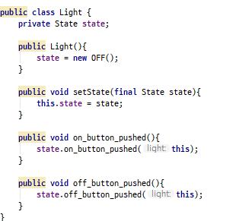
Chapter 7 State pattern – 형광등 만들기_해결책_CODE

Slide 10
Chapter 7 State pattern
상태를 클래스로 분리하여 표현한다.
각 클래스에서 수행하는 행위들을 메서드로 구현
상태들을 외부로부터 캡슐화하기 위해 인터페이스를 만들어 준다.
State Pattern
<<interface>>
State
+ method1()
+ method2()
+ method3()
Context
-state:State
+request1()
+request2()
+request3()
+setState(state:State)
State1
+ method1()
+ method2()
+ method3()
State2
+ method1()
+ method2()
+ method3()
State3
+ method1()
+ method2()
+ method3()
Notes:
State : 시스템의 모든 상태에 공통의 인터페이스를 제공한다.
State1,2,3 : Context객체가 요청한 작업을 자신의 방식으로 실행한다. 다음 상태를 결정하여 상태 변경을 Context 객체에 요청하는 역할도 수행한다.
Context : State를 이용하는 역할을 수행하고 상태 변수와 상태를 구성하는 여러가지 변수가 있다. 또한 setState메서드가 제공하고 request메서드는 실제 행위를 실행하지 않고 해당 상태 객체에 행위 실행을 위임한다.

Slide 11
Chapter 7 State pattern
※ 스테이트 패턴은 상태에 따라 동일한 작업이 다른 방식으로 실행될 때 해당 상태가 작업을 수행하도록 위임하는 디자인 패턴이다.
Light : State Pattern
Light
<<interface>>
State
ON
OFF
Notes:
State : 시스템의 모든 상태에 공통의 인터페이스를 제공한다.
State1,2,3 : Context객체가 요청한 작업을 자신의 방식으로 실행한다. 다음 상태를 결정하여 상태 변경을 Context 객체에 요청하는 역할도 수행한다.
Context : State를 이용하는 역할을 수행하고 상태 변수와 상태를 구성하는 여러가지 변수가 있다. 또한 setState메서드가 제공하고 request메서드는 실제 행위를 실행하지 않고 해당 상태 객체에 행위 실행을 위임한다.

Slide 12
Chapter 7 State pattern vs Strategy pattern
스테이트 패턴을 사용하게 되는 조건은 상태에 따라 다양한 행동이 필요할 때,
상태와 관련된 행위 변경을 독립적으로 다루는 것이 유용할 경우이다.
또, 상태에 대한 모든 변경과 추가는 한 인터페이스에서 조절한다
Notes:
State : 시스템의 모든 상태에 공통의 인터페이스를 제공한다.
State1,2,3 : Context객체가 요청한 작업을 자신의 방식으로 실행한다. 다음 상태를 결정하여 상태 변경을 Context 객체에 요청하는 역할도 수행한다.
Context : State를 이용하는 역할을 수행하고 상태 변수와 상태를 구성하는 여러가지 변수가 있다. 또한 setState메서드가 제공하고 request메서드는 실제 행위를 실행하지 않고 해당 상태 객체에 행위 실행을 위임한다.

Slide 13
감
사
합
니
다

